Slide 1
注射用维拉苷酶α （维葡瑞®）
2018年1月1日至2023年6月30日（含）期间，经国家药监部门批准上市的新通用名药品
纳入卫生健康委等部门《第二批鼓励研发申报儿童药品清单》的药品
说明书适应症或功能主治中包含有卫生健康委《第一批罕见病目录》所收录罕见病的药品
武田（中国）国际贸易有限公司

Slide 2
目录
1
基本信息
2
公平性
3
安全性
4
有效性
5
创新性

Slide 3
基本信息
1
——维拉苷酶α为1型戈谢病标准治疗方案，医保目录内无任何针对性治疗，无合适参照药物
通用名：注射用维拉苷酶α
注册规格：400U/瓶
说明书适应症：适用于1型戈谢病患者的长期酶替代治疗（ERT）
用法用量：静脉滴注给药，经临床试验验证的剂量范围为15-60U/kg; 剂量可根据每例患者治疗目标的达成和维持情况进行调整
中国大陆首次上市时间：2021年4月27日
目前大陆地区同通用名药品的上市情况：无 全球首个上市国家/地区及上市时间：美国，2010年2月26日
是否为OTC药品：否 参照药品建议：无参照药物
与已上市的同治疗领域药物相比的优势：
对比伊米苷酶（医保目录外产品)：1) 维拉苷酶α是唯一在人细胞系中生产的酶替代治疗药物，免疫原性低；2) 上市价格及年治疗费用更低；3)对于初治的患者与伊米苷酶效果相当，对从伊米苷酶转换至维拉苷酶α的患者存在“增强效应”，患者临床参数进一步改善。
对比艾格司他（医保目录外产品）：艾格司他仅能用于成人1型戈谢病患者，维拉苷酶α适应症人群包括儿童患者，可满足儿童患者的用药需求。
参考文献：1.Zimran A, Wang N, Ogg C, Crombez E, et al. Am J Hematol. 2015 Jul;90(7):577-83. 2. BEN TURKIA H, et al. Am J Hematol 2013;88:179–84 3. Elstein D, et al. 2012 Jan 15;48(1):45-50

Slide 4
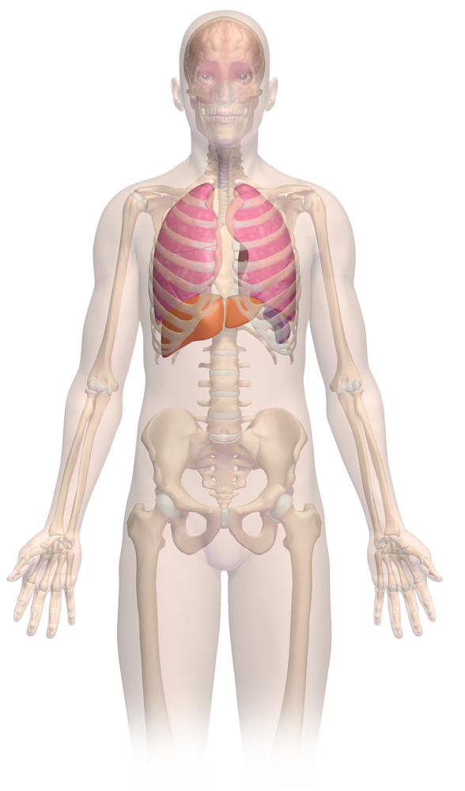
基本信息
1
——戈谢病患者数量极少，患病率1/50 万~1/20万，且多数累及儿童患者
疾病介绍及未满足治疗需求
戈谢病临床表现
戈谢病是一种溶酶体贮积症，由于β-葡糖脑苷脂酶基因突变导致该溶酶体酶缺乏活性，造成其底物在肝、脾、骨骼、肺，甚至脑的巨噬细胞溶酶体中贮积，后续引发组织器官损伤
戈谢病为第一批罕见病目录中的疾病，大陆地区患病率约为1/50 万~1/20万，理论患病人数约2,800~7,000人，目前全国累计确诊人数仅为441人
戈谢病多累及儿童患者。2019年中国戈谢病患者综合社会调查显示45.6%的患者在9岁或以下，64.6%的患者在19岁或以下，发病越早，症状越重，若无及时治疗，患儿的生命质量将受到显著影响，甚至出现严重畸形或早期死亡
医保目录内无任何特异性治疗药物，患者仅能接受一些脾切除、止痛、人工关节置换等对症治疗，患者预后极差，临床未满足需求高
神经受损
(在特定疾病类型中)
肺部受累
贫血 (通常为中度): 20–50%
中重度血小板减少症: 60%
肝肿大: 60–80%
肝脾肿大
脾肿大: >90%
重度脾肿大: 38%
骨痛: 34%
骨危象: 7%
骨骼疾病的放射学证据: 83%
内脏受累主要表现为肝脾肿大，尤以脾肿大显著（5-15倍），常伴脾功能亢进，甚至出现脾梗死、脾破裂等
血液系统受累主要表现为血小板减少和贫血
多数患者有骨骼受累，患者常有急性或慢性弥漫性骨痛，严重者可出现骨坏死、骨危象
生长发育迟缓：61.2%的患者出现生长发育落后的症状
参考文献：1.中国成人戈谢病诊治专家共识(2020)[J].中华医学杂志,2020,100(24):1841-1849.； 2.中国罕见病医疗保障城市报告2020, IQVIA and CORD 3. 中国戈谢病诊治专家共识(2015)[J].中华儿科杂志,2015,53(04):256-261.；4. 2019中国戈谢病患者综合社会调查；；5. Mistry PK, Deegan P, VellodiA, et al. Br J Haematol. 2009;147(4):561-570.；6. WeinrebNJ, Deegan P, KacenaKA, et al. Am J Hematol. 2008;83(12):896-900.；7. PastoresGM, WeinrebNJ, AertsH, et al. Semin Hematol. 2004;41(4 Suppl 5):4-14.

Slide 5
公平性
2
——戈谢病为危及儿童健康的罕见疾病，目录内无任何治疗药物，为社会关注的痛点问题，亟待纳入保障
约2/3的患者在儿童期发病，儿童患者受累较成人更重；若无恰当治疗，将致残致死
患者临床需求迫切，维拉苷酶α被纳入《第一批临床急需境外新药名单》
符合“保基本”原则
戈谢病因病致贫返贫现象普遍存在，保障需求迫切
戈谢病是国家第一批121种罕见病之一，全国已确诊戈谢病患者仅441人，人数极少，对基金影响极其有限
患者负担沉重
体现公平性要求
目录内现无任何治疗戈谢病的药物，戈谢病患者的保障已成为典型的社会性痛点问题
维拉苷酶α是纳入卫生健康委等部门《第二批鼓励研发申报儿童药品清单》的药品
戈谢病诊断明确
部分省市已探索出对戈谢病治疗药物进行全过程监管方案
弥补目录短板
临床管理难度低

Slide 6
安全性
3
——维拉苷酶α是在人细胞系中生产的酶替代治疗药物，抗体产生风险低
整体安全性情况
安全性优势
维拉苷酶α在1型戈谢病患者中总体安全性良好
常见不良反应为输注相关反应，大多数输注相关不良事件的严重程度为轻中度
临床研究中，未发生因维拉苷酶α治疗导致的死亡事件
大部分严重不良事件与研究药物无关
维拉苷酶α上市后未发现安全性特征发生明显变化
上市后注册登记研究GOS数据显示，维拉苷酶α治疗期间，不良事件、与本品相关的不良事件和输注相关不良事件与注册研究报告的情况一致
各国家或地区药监部门 5 年内未发布任何安全性警告、黑框警告、撤市信息，截至2021年2月26日已在62个国家或地区获批上市，拥有超过十年的真实世界使用经验
维拉苷酶α抗体产生风险低
一项与伊米苷酶的头对头研究中，0% (0/17) 使用维拉苷酶α 的初治患者产生抗药物抗体，而接受伊米苷酶治疗的患者23.5% (4/17) 产生了抗伊米苷酶抗体
维拉苷酶α在儿童和青少年的临床研究中，安全性特征与成人相似
参考文献：1. 注射用维拉苷酶α申请上市技术审评报告；2. PERIODIC BENEFIT-RISK EVALUATION REPORT For Velaglucerase alfa: 26 February 2020 to 25 February 2021. Data on file.；3. Ben Turkia H, et al. Am J Hematol. 2013 Mar;88(3):179-84.；4.注射用维拉苷酶α说明书

Slide 7
有效性
4
——维拉苷酶α能够快速起效、高效达标、长期维持，并改善儿童患者的生长发育
快速起效
改善儿童患者生长发育
维拉苷酶α治疗开始后，最早在3个月即可观察到血红蛋白浓度和血小板计数较基线的临床显著改善
在6个月和9个月可观察到肝脏和脾脏体积较基线的临床显著改善¹
快速起效
儿童人群中，初治患者及既往使用伊米苷酶的患者在51个月的治疗观察期内，可观察到平均身高/骨龄Z评分的增加，表明维拉苷酶α对线性生长有获益的治疗作用²
高效达标
长期维持
维拉苷酶α治疗9个月时，可使100%的患者达到血红蛋白浓度及脾脏体积的治疗目标¹
使用维拉苷酶α一年后逐步减量，关键临床参数仍可持续改善并维持长达7年³
快速起效
快速起效
血小板计数改善
血红蛋白浓度改善
减量阶段†
肝脏体积恢复正常
250
脾脏体积恢复正常
200
达到目标的患者（%）
150
平均变化百分比（95% CI）
100
50
0
–50
–100
24
33
36
45
48
51
57
60
63
69
72
75
81
84
时间（月数）
（7年）
参考文献：1. Zimran A, et al. Blood, 2010; 115-4651–4656. 2. Smith L, et al. Mol Genet Metab. 2016;117(2):164-171; 3. Zimran A, et al. Am J Hematol. 2015 Jul;90(7):577-83.

Slide 8
有效性
4
——维拉苷酶α获得国内外临床指南推荐并得到药监评审部门的认可
指南名称
年份
推荐内容
国内外权威指南推荐维拉苷酶α为戈谢病标准治疗方案--酶替代治疗药物之一
中国儿童戈谢病诊治专家共识（2021）
2021年
维拉苷酶α在中国获批上市，用于Ⅰ型戈谢病成人以及4岁以上的儿童患者
中国戈谢病多学科诊疗专家共识
2020年
酶替代疗法为戈谢病的一线治疗；维拉苷酶持续治疗12个月可显著改善贫血、血小板减少和肝脾肿大等特异性临床指标；安全性良好，无药品相关严重不良事件。
美国戈谢病治疗指南
2018年
维拉苷酶α是戈谢病必要治疗药物之一
“本品已完成的关键临床研究包括初治人群及既往经伊米苷酶治疗人群，证实了本品在1型戈谢病初治患者及经伊米苷酶治疗转至维拉苷酶α人群的有效性；此外后续开展的扩展性研究进一步证实了本品疗效的可持续性”
维拉苷酶α《技术评审报告》
参考文献：1. 中国儿童戈谢病诊治专家共识（2021）; 2. 中国戈谢病多学科诊疗专家共识; 3. 美国戈谢病治疗指南; 5.维拉苷酶α技术评审报告

Slide 9
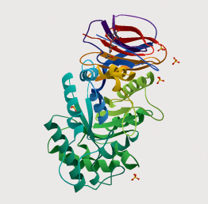
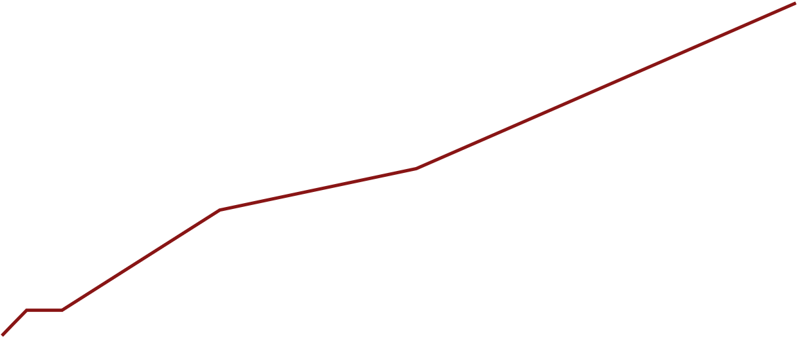
创新性
5
——维拉苷酶α具有与天然葡萄糖脑苷脂酶完全相同的氨基酸序列，免疫原性低
独特创新（注册分类: 治疗用生物制品3.1类）
疗效安全性优势
生产工艺：维拉苷酶α是在源于人的细胞系中使用基因激活技术生产的；而伊米苷酶采用传统的克隆技术，将修饰的基因插入仓鼠卵巢细胞系中生产
氨基酸序列：维拉苷酶α具有与天然人葡萄糖脑苷脂酶完全相同的氨基酸序列；而伊米苷酶的氨基酸序列在R495H位点上与天然人葡萄糖脑苷脂酶不同
免疫原性低，不易产生药物抗体，可持续有效
免疫原性低
输注反应少
不易产生药物抗体，可持续有效
体外研究数据中的酶结构图比较²
人巨噬细胞对维拉苷酶的吸收速率是伊米苷酶的2.5倍
葡萄糖脑苷脂酶
维拉苷酶α
人体内
全人源
维拉苷酶α和伊米苷酶内化至巨噬细胞的速率比较²
维拉苷酶α
伊米苷酶
RFU/蛋白/小时
分子结构：晶体结构中高甘露糖型聚糖链更长，对巨噬细胞甘露糖受体亲和力更高
葡萄糖脑苷脂酶（μg/ml）
参考文献：1. Revel-VilkS, et al. Br J Haematol. 2018;182(4):467-480.; 2. Dvir H, et al. EMBO Rep 2003;4(7):704–9.; 3. Brumshtein B, et al. Glycobiology 2010;20(1):24–32.

